Slide 1




CURSO: RAZONAMIENTO MATEMÁTICO
GRADO: QUINTO
UNIDAD: 7
SEMANA: 1
TEMA: 1
OPERACIONES CON NÚMEROS RACIONALES
COLE
SA
OLIV

Slide 2

Sugerencias:
* Leer comprensivamente cada enunciado de los problemas
* Obtener los datos correspondientes y plantearlos
* Asimismo debes de convertir de fracción IMPROPIA a fracción MIXTA
* Para resolver operaciones de adición y sustracción de fracciones heterogéneas deben obtener el m.c.m. de los denominadores.

Slide 3
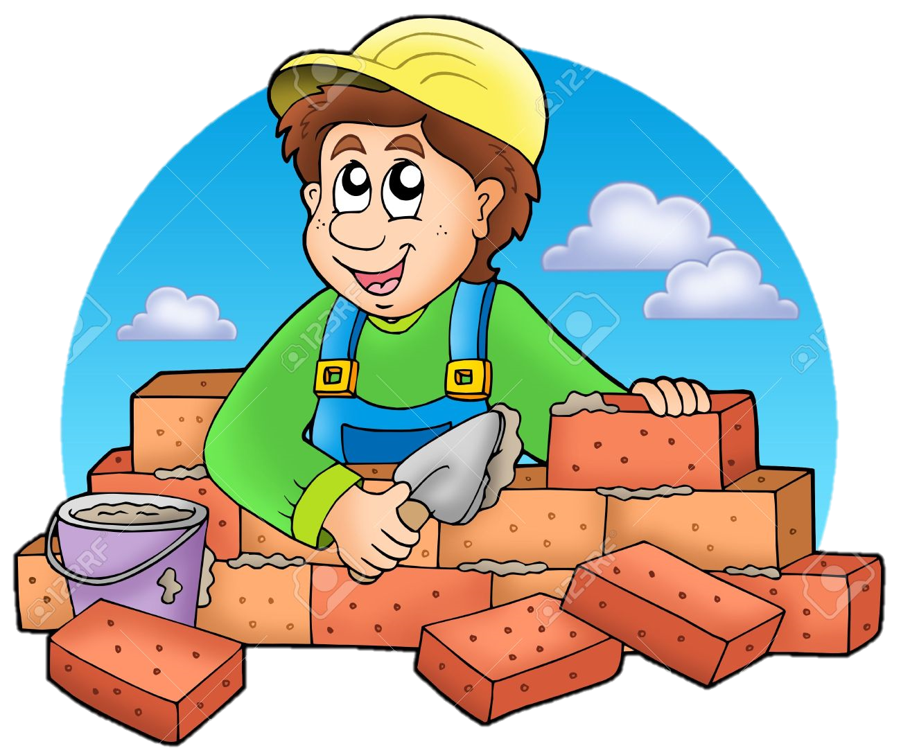
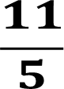
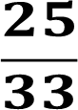
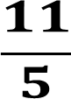
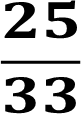
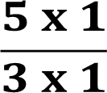

PROBLEMAS CON NÚMEROS RACIONALES
Un albañil hace en una semana 11/ 5 m de una pared. ¿Cuántos metros hará en 25/33 de semana?
RESOLUCIÓN:
Simplificando:
5
1
SEMANA
metros
Planteando:
: 5
: 11
(
)
1
1
x
=
: 11
: 5
3
1
x
Resulta:
x
=
=
RESPUESTA:

Slide 4
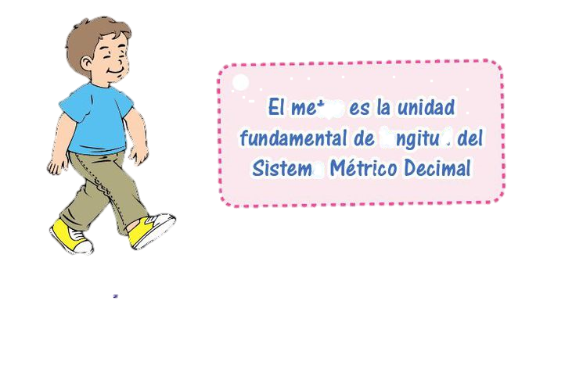
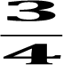

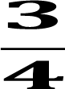
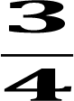

El paso de un hombre mide 3/4 m. ¿Cuántos pasos habrá dado al recorrer una distancia de 120 m?
120 m
Planteando:
m.
(
)
Del Enunciado:
1
120
=
x
PASO
metros
Simplificando:
40
1
(
)
:3
4
120
=
x
3
:3
x
120
1
Resulta:
160
=
x
RESPUESTA:

Slide 5

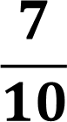
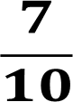
Daniela decide leer una novela que tiene 310 páginas. Si en un mes lee los 7 /10 de las páginas de la novela, ¿cuántas páginas le falta leer?
Del Enunciado:
Planteando:
simplificando:
páginas:
(
)
310
310
217
Leer una novela:
Hallando lo que ha leido:
=
Lee:
=
Lo que falta:
310
217
-
Falta:
=
x
Resulta:
83
RESPUESTA:
Le falta leer 83 páginas.

Slide 6

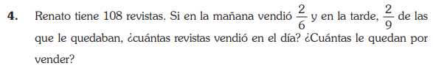

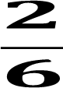
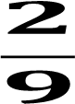
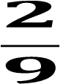
simplificando:
18
QUEDA:
Resolviendo :
(
)
:6
Revistas:
108
108
vendido en la mañana:
36
-
Del Enunciado:
=
36
108
:6
-
1
simplificando:
72
8
Mañana:
:9
(
72
)
16
vendido en la tarde:
=
VENDE
1
:9
Tarde:
De las que quedaban
Lo que falta vender:
(
36
+
16
)
108
-
Vendió ese día 52 revistas.
-
RESPUESTAs
56
Le falta vender 56 revistas.

Slide 7
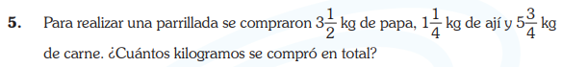
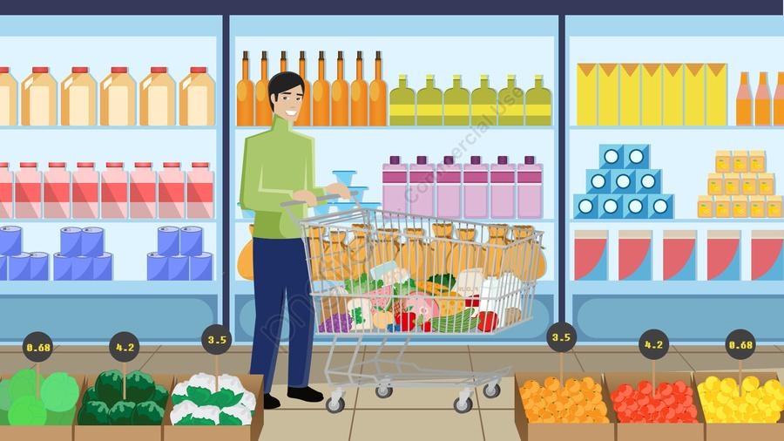
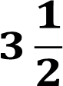
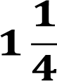
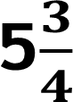
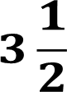
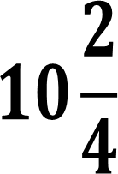
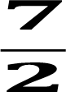
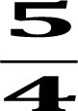
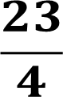
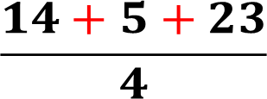
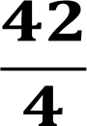
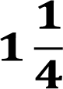
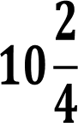
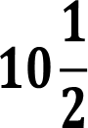
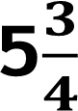
Planteando:
RESOLUCIÓN:
+
+
Papas:
Convirtiendo:
Ají:
+
+
=
=
=
Carne:
Simplificando:
=
RESPUESTA:

Slide 8
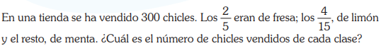
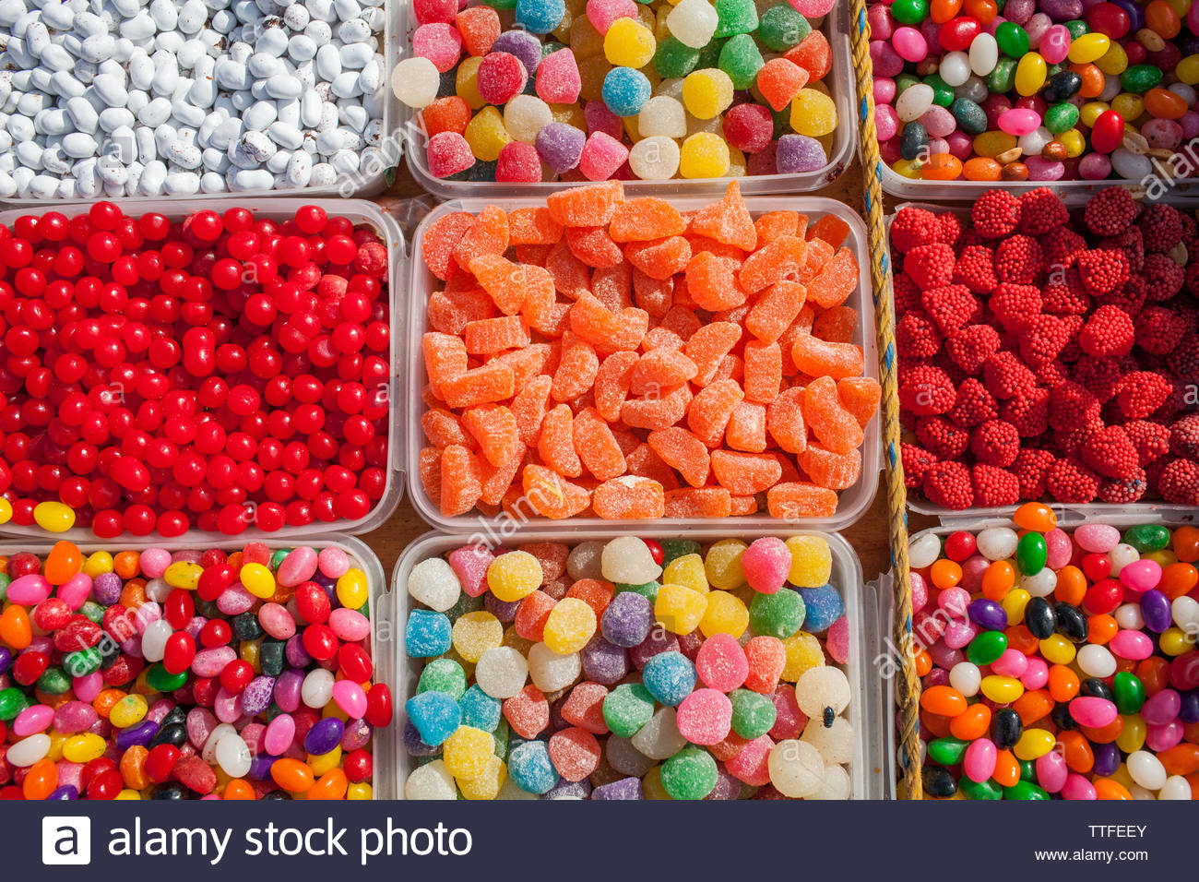

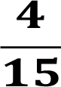

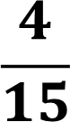

Fresa:
Limón:
Menta:
Del enunciado:
20
60
(
)
:15
Planteando:
(
)
: 5
300
x
300
Fresa:
Simplificando:
: 5
:15
1
1
120
+
80
+
x
=
300
Limón:
RESPUESTA:
x
=
300
-
200
Fresa:
120
x
=
100
Menta:
x
Limón:
80
Menta:
100

Slide 9
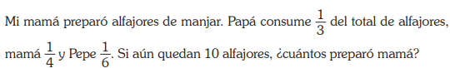
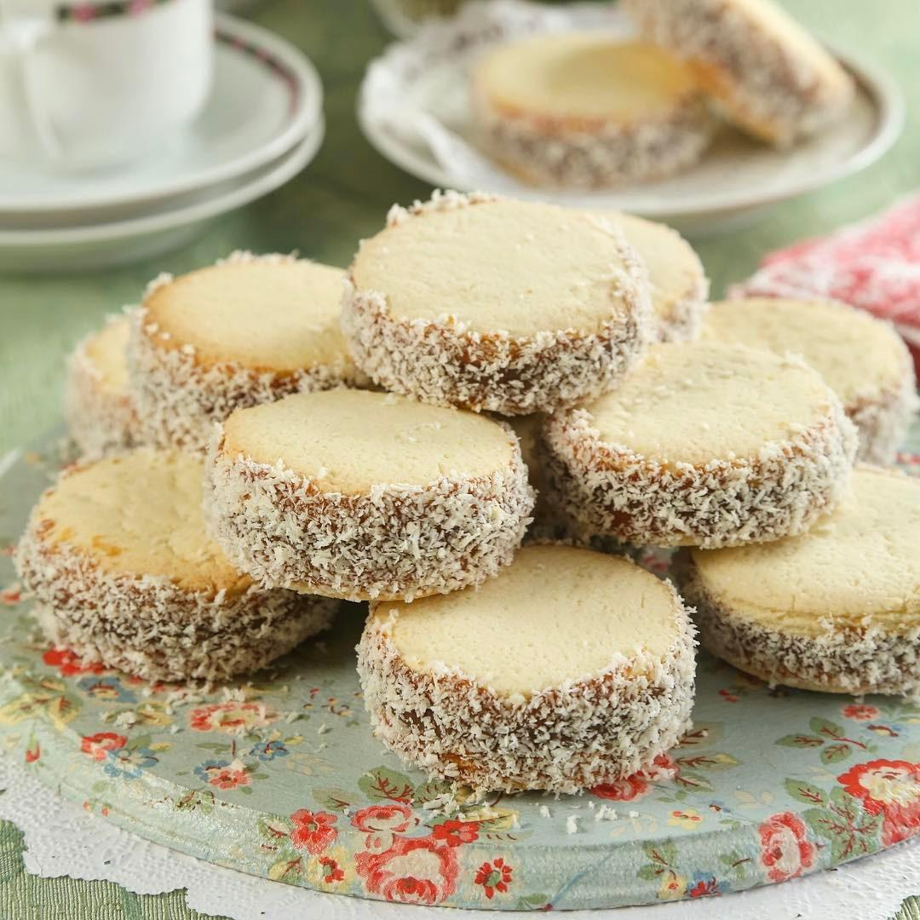
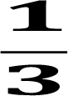




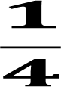
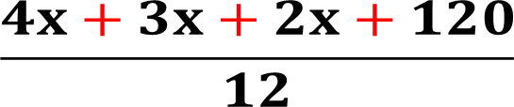
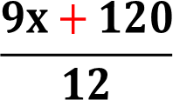
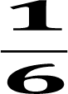
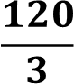
RESOLUCIÓN:
Preparó:
x
Planteando:
Papá :
x
x
x
10
x
+
+
+
=
Obteniendo el m.c.m.:
Mamá :
x
=
x
=
Pepe :
Despejando “x”:
9x + 120
=
12
x
Quedan :
10
120
=
12
x
9
x
-
RESPUESTA:
120
=
3
x
Preparó 40 alfajores.
=
x
40
=
x

Slide 10
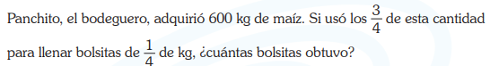
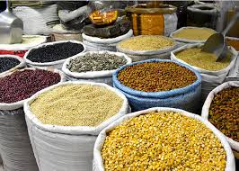



CONVIRTIENDO A MULTIPLICACIÓN:
RESOLUCIÓN:
Llenar bolsitas:
450
:
Adquirió :
600
450
4
150
Simplificando:
X
:4
Usó :
(
600
)
Total de bolsitas:
=
3 x 150
=
450
1800
=
:4
1
RESPUESTA:
Obtuvo 1800 bolsitas.

Slide 11
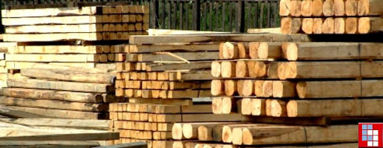
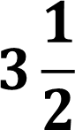
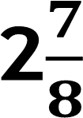
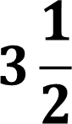











Carlos tiene 3 1/2 m de madera y le regalan 2 7/ 8 m más. ¿Cuántos metros de madera tiene en total?
Planteando:
RESOLUCIÓN:
+
+
convirtiendo:
Tiene madera :
+
Sacando el m.c.m.:
+
Regalan :
+
=
=
RESPUESTA:

Slide 12











RESOLUCIÓN:
Planteando
-
=
x
Tiempo :
Convirtiendo
-
=
=
=
Recorrió :
Obteniendo el m.c.m.
Falta :
x
RESPUESTA:

Slide 13

Gracias

